Slide 1
UML: диаграммы деятельности (activity diagram)
МКД 03.01 «Технология разработки программного обеспечения»

Slide 2
Виды диаграмм UML
Что делает система?
  Диаграмма использования / Use case diagram
Из чего состоит система?
  Диаграмма классов / Class diagram
  Диаграмма компонентов / Component diagram
  Диаграмма размещения / Deployment diagram
  Диаграмма объектов / Object diagram
  Диаграмма внутренней структуры / Composite structure diagram
Как работает система?
  Диаграмма деятельности / Activity diagram
  Диаграмма коммуникации / Communication diagram
  Диаграмма последовательности / Sequence diagram
  Диаграмма автомата / State machine diagram
  Обзорная диаграмма взаимодействия / Interaction overview diagram
  Диаграмма синхронизации / Timing diagram
Как управлять сложностью модели ?
  Диаграмма пакетов / Package diagram

Slide 3
Виды диаграмм UML
Что делает система?
  Диаграмма использования / Use case diagram
Из чего состоит система?
  Диаграмма классов / Class diagram
  Диаграмма компонентов / Component diagram
  Диаграмма размещения / Deployment diagram
  Диаграмма объектов / Object diagram
  Диаграмма внутренней структуры / Composite structure diagram
Как работает система?
  Диаграмма деятельности / Activity diagram
  Диаграмма коммуникации / Communication diagram
  Диаграмма последовательности / Sequence diagram
  Диаграмма автомата / State machine diagram
  Обзорная диаграмма взаимодействия / Interaction overview diagram
  Диаграмма синхронизации / Timing diagram
Как управлять сложностью модели ?
  Диаграмма пакетов / Package diagram

Slide 4
Диаграмма деятельности
Представляет особую форму конечного автомата, в которой показываются процесс вычислений и потоки работ.
Выделяются не обычные состояния объекта, а состояния выполняемых вычислений — состояния действий.
Состояние действия считается атомарным (действие нельзя прервать) и выполняется за один квант времени, его нельзя подвергнуть декомпозиции.
Диаграммы деятельности схожи с блок-схемами алгоритмов.

Slide 5

Состояние действия
Состояние действия (action state) является специальным случаем состояния с некоторым входным действием и по крайней мере одним выходящим из состояния переходом.
Этот переход неявно предполагает, что входное действие уже завершилось.
Состояние действия не может иметь внутренних переходов, поскольку оно является элементарным.
Обычное использование состояния действия заключается в моделировании одного шага выполнения алгоритма (процедуры) или потока управления.
В качестве имени простого действия используют глагол с пояснительными словами или конкретная инструкция.

Slide 6
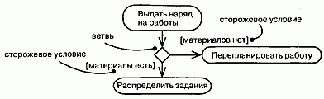
Элементы диаграммы деятельности
  начальное состояние (черный кружок);
  конечное состояние (незакрашенный кружок, в котором размещен черный кружок меньшего размера).
  ветвление (ромбик с одной входящей и несколькими исходящими стрелками);
  объединение (ромбик с несколькими входящими и одной исходящей стрелкой);

Slide 7
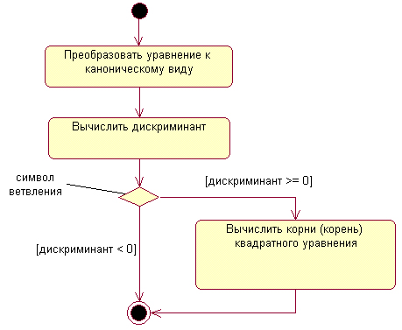
Решение квадратного уравнения

Slide 8
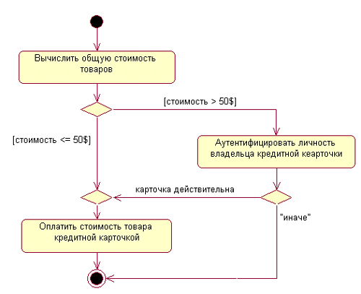
Расчет стоимости товара

Slide 9
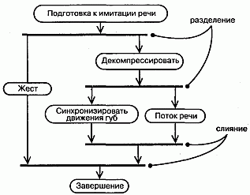
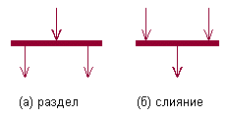
Элементы диаграммы деятельности
  линейка синхронизации — разделение (жирная горизонтальная линия с одной входящей и несколькими исходящими стрелками), слияние (жирная горизонтальная линия с несколькими входящими и одной исходящей стрелкой);

Slide 10
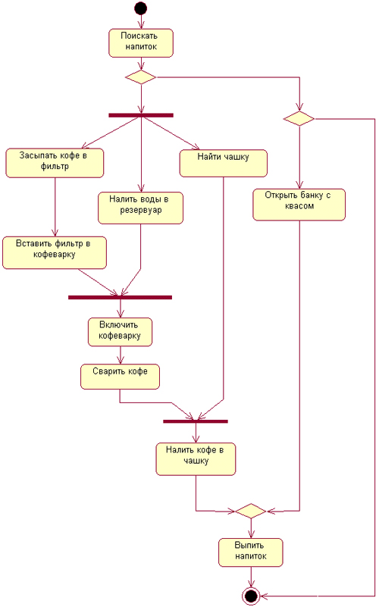
Приготовление напитка

Slide 11
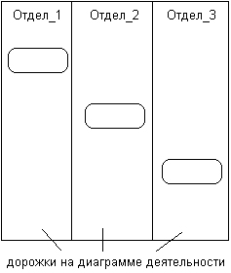
Дорожки

Slide 12
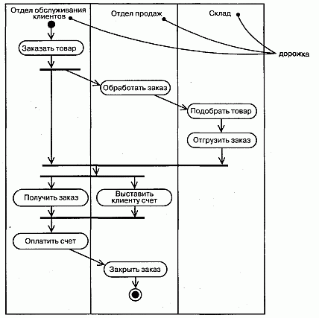

Slide 13
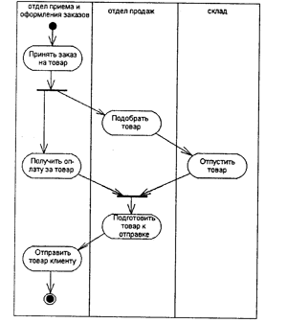

Slide 14
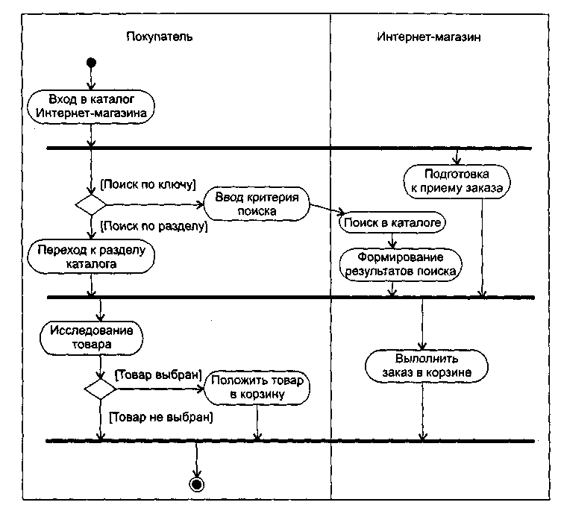

Slide 15
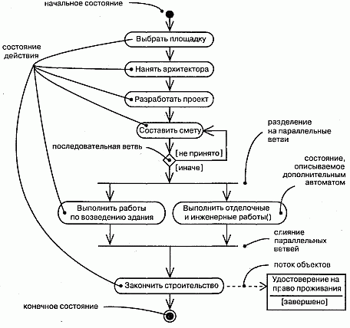

Slide 16
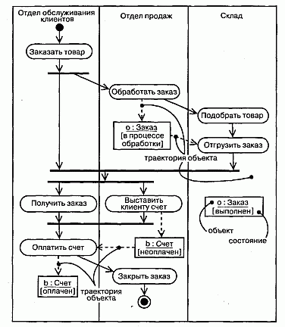

Slide 17
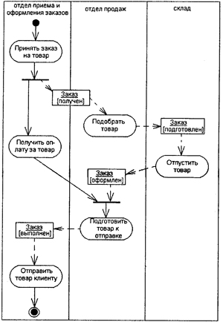

Slide 18
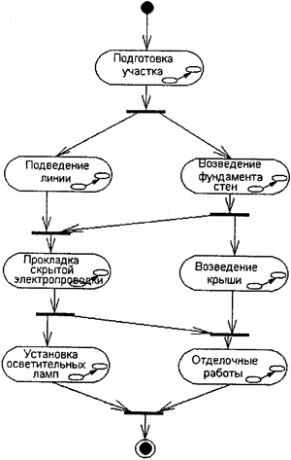
Синхронизация

Slide 19
Диаграмма деятельности как модель рабочего процесса
Выделите какой-либо участок рабочего процесса. Проектируя непростые системы, невозможно отразить все представляющие интерес последовательности на одной диаграмме.
Выберите бизнес-объекты, на которые возложена ответственность высокого уровня за части всего рабочего процесса. Это могут быть реальные сущности, вошедшие в системный словарь, или более абстрактные объекты. В любом случае следует создать отдельную дорожку для каждого бизнес-объекта.
Идентифицируйте предусловия для начального состояния рабочего процесса и постусловия для его конечного состояния. Это поможет при моделировании границ процесса.

Slide 20
Диаграмма деятельности как модель рабочего процесса
Начиная с исходного состояния опишите деятельности и действия, выполняемые в различные моменты времени, а затем отразите их на диаграмме деятельности в виде состояний деятельности или действий.
Сложные действия или множества действий, встречающиеся многократно, следует свернуть в состояния деятельности и для каждого из таких состояний составить отдельную диаграмму деятельности.
Изобразите переходы, соединяющие состояния этих деятельностей и действий. Сначала нужно сосредоточиться на последовательных потоках, затем перейти к ветвлениям и в последнюю очередь рассмотреть разделения и слияния.

Slide 21
Диаграмма деятельности как модель рабочего процесса
Если в рабочий процесс вовлечены важные объекты, изобразите их на диаграмме деятельности. В случае необходимости следует показать изменение значений и состояний таких объектов, чтобы прояснить суть траектории каждого.

Slide 22
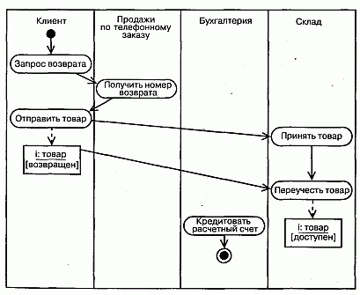
Notes:
диаграмма действий для бизнеса, связанного с розничной торговлей. Диаграмма описывает, что происходит, когда клиент возвращает товар, заказанный по почте. Процесс начинается с действия Запрос возврата со стороны Клиента, затем переходит на дорожку Дистанционные продажи (Получить номер возврата), возвращается на дорожку Клиент (Отправить товар), переходит на дорожку Склад (Принять товар, затем Переучесть товар) и завершается на дорожке Бухгалтерия (Кредитовать расчетный счет). Как видно из диаграммы, в процессе участвует один существенный объект (i - экземпляр класса Товар), состояние которого изменяется с возвращен на доступен.

Slide 23
Моделирование операции
Выявить абстракции, относящиеся к операции. Сюда относятся параметры операции (включая тип возвращаемого значения, если таковое имеется), атрибуты объемлющего класса и некоторых соседних классов.
Идентифицируйте предусловия в начальном состоянии и постусловия в конечном состоянии операции. Следует идентифицировать также инварианты объемлющего класса, которые должны сохраняться во время выполнения операции.
Начиная с исходного состояния операции, специфицируйте деятельности и действия, протекающие во времени, и изобразите их на диаграмме деятельности в виде состояний деятельности или действий.

Slide 24
Моделирование операции
При необходимости используйте точки ветвления для описания условных переходов и итераций.
Лишь в том случае, если владельцем операции является активный класс, используйте точки разделения и слияния для описания параллельных потоков выполнения, если в этом возникает необходимость.

Slide 25
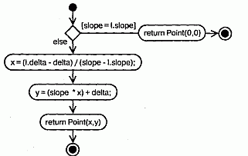
Point Line::intersection(I:Line)
{
if (slope == I.slope)
return Point(0,0);
int x = (I.delta - delta)
/ (slope - I.slope);
int у = (slope * x) + delta;
return Point(x,y);
}
Notes:
диаграмма деятельности для класса Line (ПрямаяЛиния), которая описывает алгоритм операции пересечение. Сигнатура алгоритма состоит из одного параметра (1 - входной параметр класса Line) и одного возвращаемого значения (класса Point, Точка). Из атрибутов класса Line интерес представляют два: slope (тангенс угла наклона прямой) и delta (смещение прямой относительно начала координат).
Алгоритм операции пересечения несложен, как явствует из диаграммы деятельности. В самом начале имеется сторожевое условие, которое проверяет, совпадает ли наклон текущей прямой с наклоном параметра 1. Если условие выполнено, то прямые не пересекаются и возвращается точка Point (0, 0). В противном случае сначала вычисляется абсцисса х точки пересечения, а затем - ордината у. Объекты х и у являются локальными для операции. И наконец, возвращается точка Point (х,у).

Slide 26
Структурированная диаграмма
Диаграмму деятельности можно признать хорошо структурированной, если она:
  сконцентрирована на описании одного аспекта динамики системы;
  содержит только те элементы, которые существенны для понимания этого аспекта;
  представляет лишь те детали, которые соответствуют своему уровню абстракции; не должно быть дополнений, которые не являются необходимыми для понимания;
  не настолько кратка, чтобы читатель упустил из виду важные аспекты семантики.

Slide 27
Принципы создания диаграмм деятельности
  дайте диаграмме имя, соответствующее ее назначению;
  начинайте с моделирования главного потока. Ветвления, параллельность и траектории объектов являются второстепенными деталями, которые можно изобразить на отдельной диаграмме;
  располагайте элементы так, чтобы число пересечений было минимальным;
  используйте примечания и закраску, чтобы привлечь внимание к важным особенностям диаграммы.

Slide 28
Спасибо за внимание!
UML: диаграммы деятельности
(activity diagram)

